Slide 1

Proyecto Hardware Liberado
Oficina Software Libre
Servicio de Informática y Comunicaciones
Universidad de Zaragoza
Diciembre de 2022
Pascual Pérez Sánchez
Vicegerente TIC

Slide 2
Objetivos
Dar una segunda oportunidad al material informático “desechado” en la Universidad de Zaragoza
Formar técnicos en la revisión, reparación y reacondicionado de equipos informático
Fomentar el uso de Software Libre
Ayudar al cumplimiento de los objetivos de desarrollo sostenible y fomentar la economía circular
Reducir el impacto medioambiental (reduciendo la huella de carbono)
Controlar el gasto en equipamiento informático fomentando el consumo responsable.

Slide 3
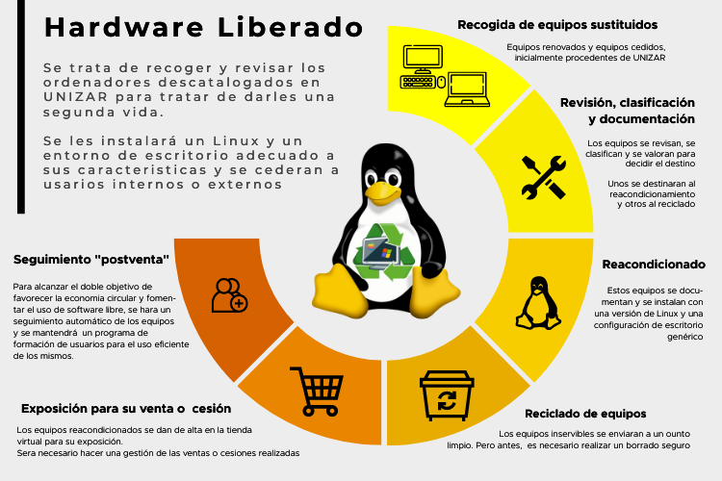





Slide 4
Fabricación de un ordenador…..
En la fabricación se necesita un 70% del consumo eléctrico de su vida útil y esto equivale a unas 250 toneladas de dióxido de carbono
Sólo para fabricar un ordenador se necesitan unos 240 kg de combustibles fósiles, 22 kg de productos químicos y 1.500 litros de agua.
Se necesita una gran cantidad de materias primas, procedentes en buena medida de países en desarrollo

Slide 5
Reciclado de un ordenador….
Una buena parte de los ordenadores terminan en el tercer mundo…
…fomentando la explotación infantil y el trabajo precario

Slide 6
Ciclo de vida de los equipos en UNIZAR
Los contratos de mantenimiento de los equipos homologados cubren:
  7 años en los equipos de sobremesa
  5 años en los equipos portátiles
Existe una recomendación del SICUZ de renovar los equipos cuando salen de mantenimiento.
Anualmente en la Universidad de Zaragoza se adquieren mas de 1.000 ordenadores personales y debemos considerar que un número similar se desechan anualmente:
  327 Portátiles
  711 Sobremesa
Parte de los equipos sustituidos por los adquiridos se recolocan en otras unidades o servicios de la universidad. Otros se consideran obsoletos y se almacenan o se envían a reciclar
Puntualmente se han realizado donaciones a entidades sin animo de lucro. Pero no es algo sistematizado ni organizado.

Slide 7
Que podemos hacer
Ampliar los tiempos para la renovación, si es posible
Sistematizar y regularizar el ciclo de vida de nuestros ordenadores y su reutilización dentro de unizar.
Los equipos obsoletos para las nuevas versiones de MAC o WINDOWS destinarlos al proyecto de ”hardware liberado”
  Descatalogarlos
  Revisarlos y clasificarlos
  Los estropeados o demasiado viejos enviarlos a reciclar, previo borrado seguro
  Los que aún pueden ser utilizados con un sistema operativo ligero tipo Linux destinarlos al reacondicionamiento
Una vez reacondicionados exponerlos para su cesión, donación o “venta”
Programa de formación en el uso de equipos personales con Linux

Slide 8
Que necesitamos….
Un espacio físico (o uno por campus)
  Almacén y taller
  Punto de recogida de material y entrega
Un sistema de información
  Gestión de almacén e inventario de equipos
  Tienda virtual
  Sistema de seguimiento de los equipos
  Una web con la información del proyecto
Personal
  Un coordinador técnico
  Técnicos del SICUZ (de cualquier nivel) interesados en trabajar en tareas de apoyo/formación
  Estudiantes inscritos en programas de voluntariado
  Estudiantes en practicas de Ciclos formativos o grados universitarios
Una legislación
  Descatalogación de equipos usados
  Venta y/o donación de material descatalogado

Slide 9
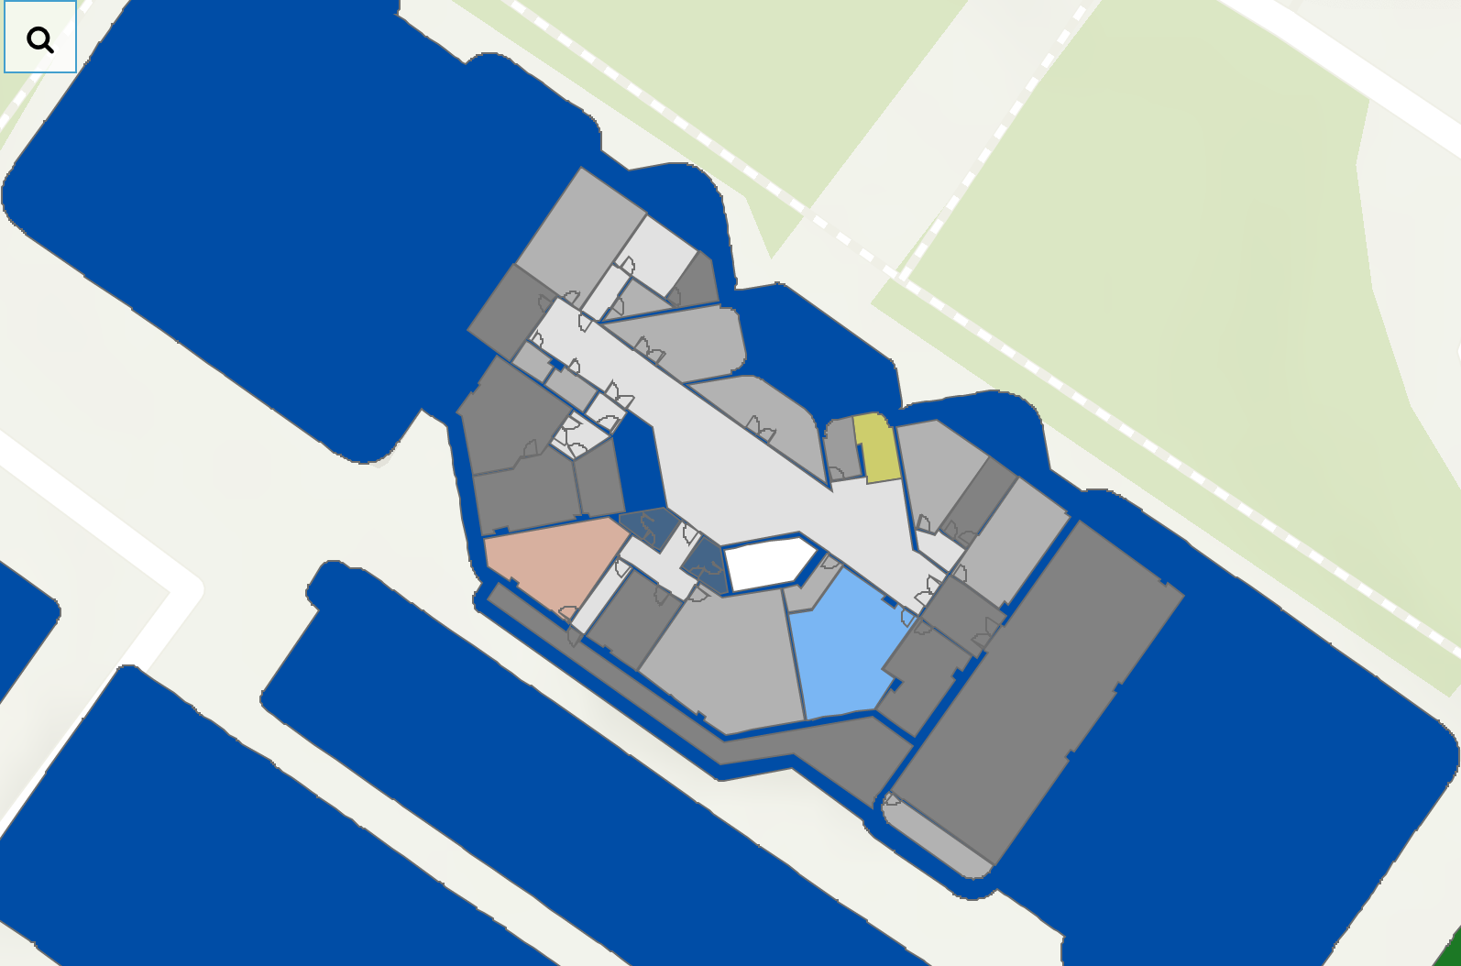
Espacios
Sótano de matemáticas:
Despacho CSF.1012.S1.210: 22 metros
Despacho CSF.1012.S1.010: 23 m2

Slide 10
Referencias
Lo del País Vasco
  https://www.reciclanet.org/contactar/
Lo de la Universidad Miguel Hernández
Lo de Teruel digital
Lo de los Gallegos que presentan en esLibre

